Slide 1

Autori:
Ana Parović IN 17/2020
Miloš Sirar IN 3/2020
Asistent: Vladimir Jovanović
Predmet: Sistemi baza podataka

Slide 2

Nastavak sadržaja
Kratak podsetnik
Ubacivanje podataka u MongoDB korišćenjem programskog jezika Python
Upiti
Analiza problema ovakvog načina implementacije upita
Optimizacija
Optimizovani upiti, explain plan i metabase

Slide 3
Kratak podsetnik

Slide 4









O čemu smo pričali prošli put?
Kako ove datoteke zajedno daju informacije?
Projekat Korporativne finansije
Dataset sadrži 7 datoteka
d

Slide 5
Ubacivanje podataka u MongoDB korišćenjem programskog jezika Python

Slide 6
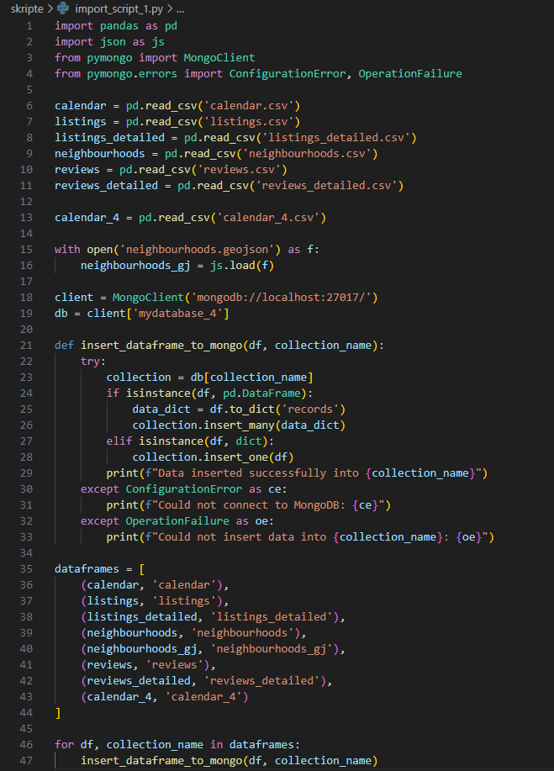
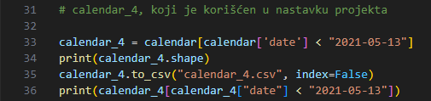

Slide 7
Upiti

Slide 8
Prikaz promene upita - Ana
Predlog 1: Ispisati četvrti u Madridu u opadajućem redosledu po broju review-eva, ali to uraditi samo za četvrti koje imaju smeštaje slobodne 13.12.2021., čiji host je superhost i ima kupatilo
Predlog 2: Koja je prosečna razlika u cenama listinga u četvrti Puerta Del Angel između jula i februara 2019. godine
Predlog 3: Prikazati sve listinge koji su superhost i imaju sliku, kao i koliko je njihova posećenost tokom jula 2021. godine
Predlog 4: Posećenost u svim smeštajima u četvrti Arganzuela tokom 2021. godine
Predlog 5: Koliko ima smeštaja koji se moraju zakazati za minimum 3 noćenja u avgustu 2018. i imaju 3 sobe?
Upit 1: Ispisati četvrti u Madridu u opadajućem redosledu po broju review-eva njihovih smeštaja, ali to uraditi samo za četvrti koje imaju smeštaje slobodne 14.04.2021., čiji host je superhost i ima kupatilo
Upit 2: Prikazati četvrti u Madridu i prosečnu cenu smeštaja za svaku četvrt, međutim za računanje prosečne cene koristiti samo smeštaje koji su slobodni 14.04.2021. i koji imaju više od 50 recenzija
Upit 3: Prikazati sve listinge koji su superhost i imaju sliku, kao i koliko su dana slobodni u periodu od 15.04. - 17.04.2021. godine
Upit 4: Posećenost u svim smeštajima u četvrti Sol tokom perioda 17.04. - 21.04.2021 godine
Upit 5: Koliko ima smeštaja koji se moraju zakazati za minimum 3 noćenja i imaju 3 sobe koji su slobodni 26.04.2021?

Slide 9
Prikaz promene upita - Miloš
Predlog 1: Za svaki sektor Madrida odrediti koliko je imao zauzetih smeštaja bar 20 dana u avgustu 2021. godine?
Predlog 2: Koliko je private room tipova sobe u nekom određenom sektoru Madrida bilo slobodno na dan 31.12.2021.?
Predlog 3: Koliko smeštaja ima bar dva kupatila ako imaju 3 sobe?
Predlog 4: Posećenost smeštaja u avgustu 2021. godine kojima je cena veća od 100 dolara po noćenju.
Predlog 5: Broj komentara za svaki od smeštaja u periodu od 2010. do 2013. godine
Upit 1: Za svaki sektor Madrida odrediti koliko je slobodno smeštaja na dan 15.04.2021.?
Upit 2: Koliko je Private room tipova sobe u sektoru Madrida Sol bilo slobodno na dan 01.05.2021.?
Upit 3: Prikazati smeštaje koji imaju do 2 kupatila, ako imaju 1 ili 2 sobe, i slobodni su 01.05.2021.
Upit 4: Prikazati smeštaje koji su slobodni 01.05.2021., a kojima je cena veća od 100 dolara po noćenju.
Upit 5: Broj komentara za svaki od smeštaja u periodu od 12.03.2021. do 12.04.2021. koji imaju vreme odgovora vlasnika u roku od jednog dana i procenat odgovora 90% ili više.

Slide 10
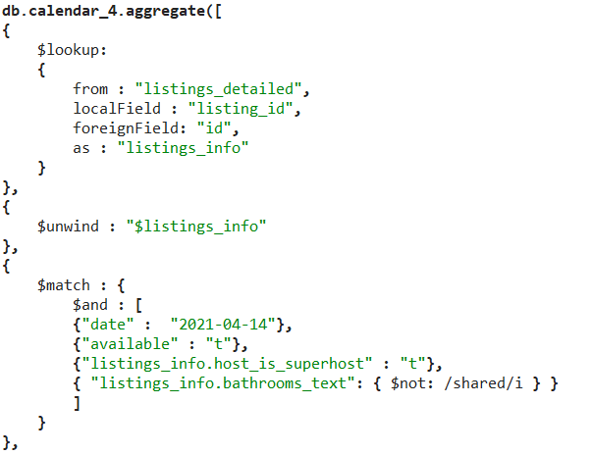
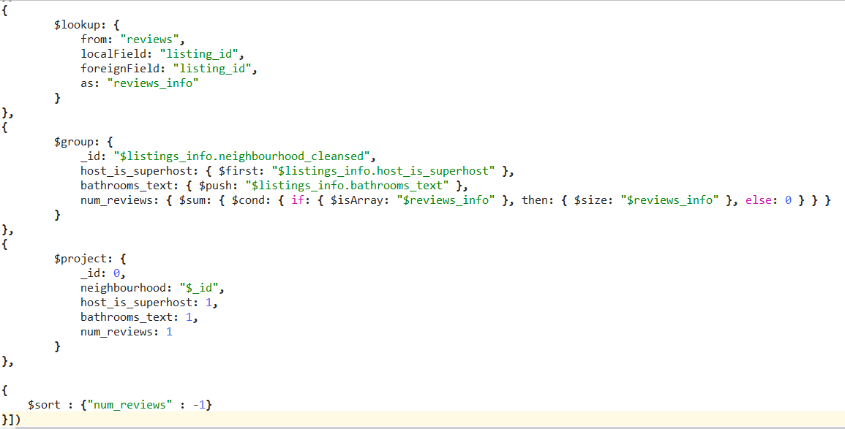
Implementacija upita 1 - Ana
Upit 1: Ispisati četvrti u Madridu u opadajućem redosledu po broju review-eva njihovih smeštaja, ali to uraditi samo za četvrti koje imaju smeštaje slobodne 14.04.2021., čiji host je superhost i ima kupatilo
Vreme izvršavanja - 7.159 sekundi

Slide 11
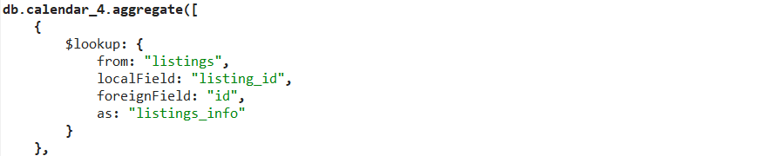
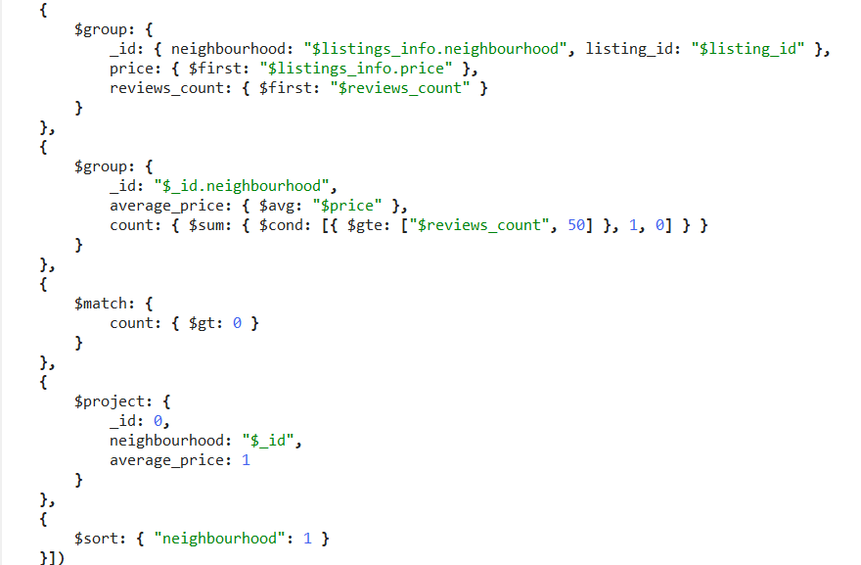
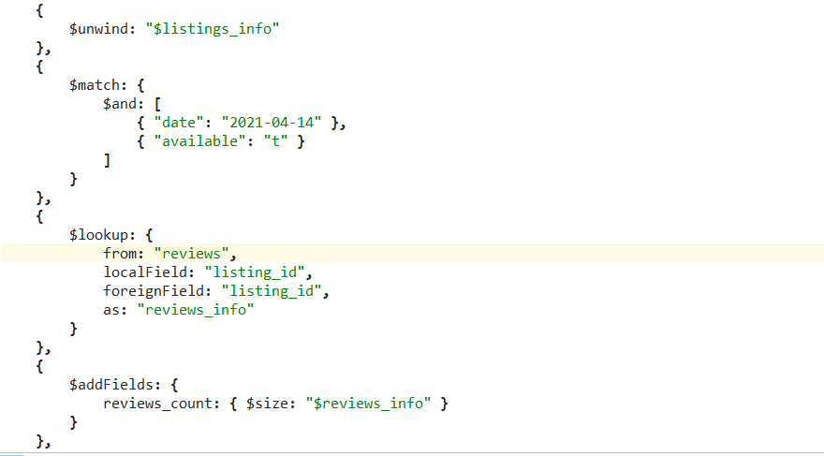
Implementacija upita 2 - Ana
Upit 2: Prikazati četvrti u Madridu i prosečnu cenu smeštaja za svaku četvrt, međutim za računanje prosečne cene koristiti samo smeštaje koji su slobodni 14.04.2021. i koji imaju više od 50 recenzija
Vreme izvršavanja - 43,631 sekundu

Slide 12
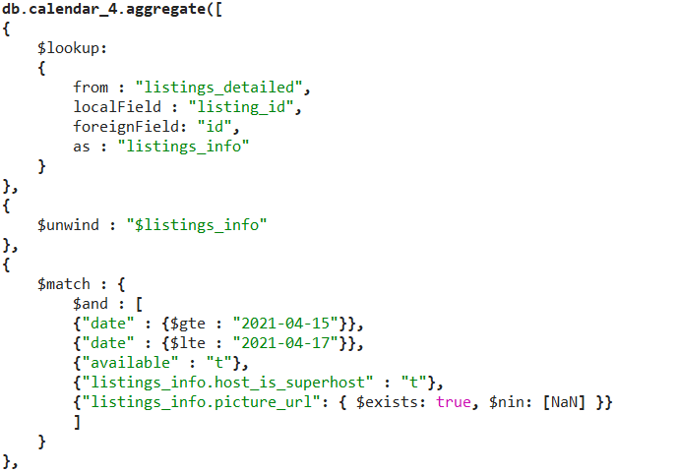
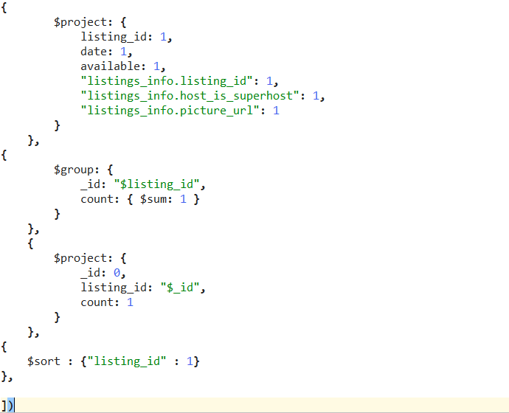
Implementacija upita 3 - Ana
Upit 3: Prikazati sve listinge koji su superhost i imaju sliku, kao i koliko su dana slobodni u periodu od 15.04. - 17.04.2021. godine
Vreme izvršavanja - 6 minuta 43,693 sekundi

Slide 13
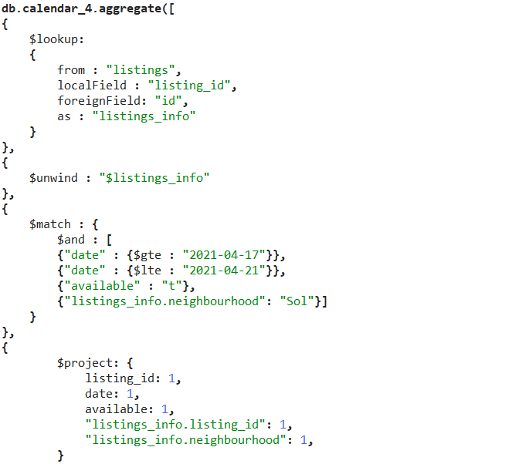
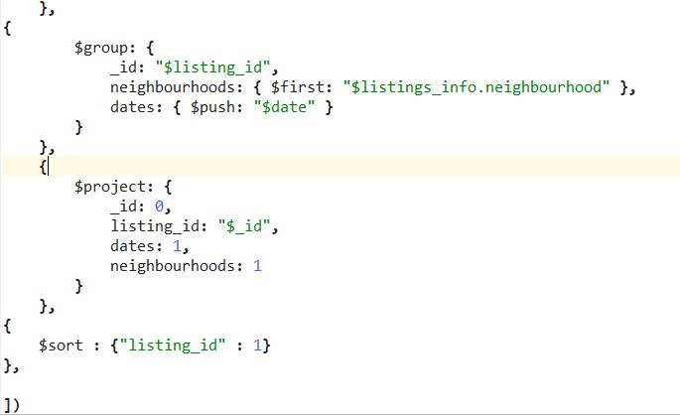
Implementacija upita 4 - Ana
Upit 4: Posećenost u svim smeštajima u četvrti Sol tokom perioda 17.04. - 21.04.2021 godine
Vreme izvršavanja - 7 minuta 8,135 sekundi

Slide 14
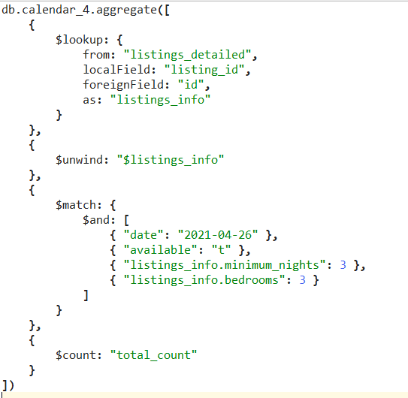
Implementacija upita 5 - Ana
Upit 5: Koliko ima smeštaja koji se moraju zakazati za minimum 3 noćenja i imaju 3 sobe koji su slobodni 26.04.2021?
Vreme izvršavanja - 3 minuta 34,198 sekundi

Slide 15
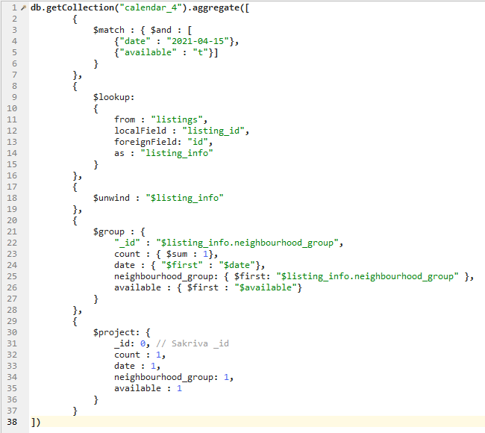
Implementacija upita 1 - Miloš
Upit 1: Za svaki sektor Madrida odrediti koliko je slobodno smeštaja na dan 15.04.2021.?
Vreme izvršavanja - 32.858 sekundi

Slide 16
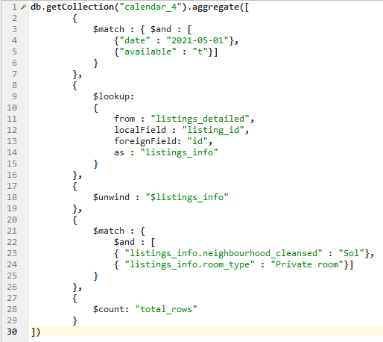
Implementacija upita 2 - Miloš
Upit 2: Koliko je Private room tipova sobe u sektoru Madrida Sol bilo slobodno na dan 01.05.2021.?
Vreme izvršavanja - 107.712 sekundi

Slide 17
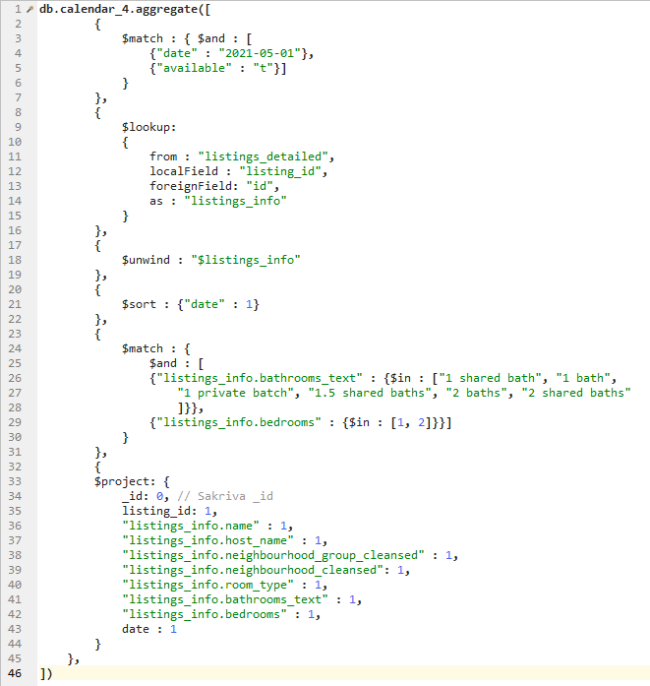
Implementacija upita 3 - Miloš
Upit 3: Prikazati smeštaje koji imaju do 2 kupatila, ako imaju 1 ili 2 sobe, i slobodni su 01.05.2021.
Vreme izvršavanja - 105.454 sekundi

Slide 18
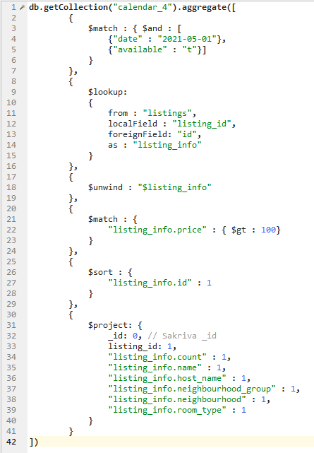
Implementacija upita 4 - Miloš
Upit 4: Prikazati smeštaje koji su slobodni 01.05.2021., a kojima je cena veća od 100 dolara po noćenju.
Vreme izvršavanja - 102.748 sekundi

Slide 19
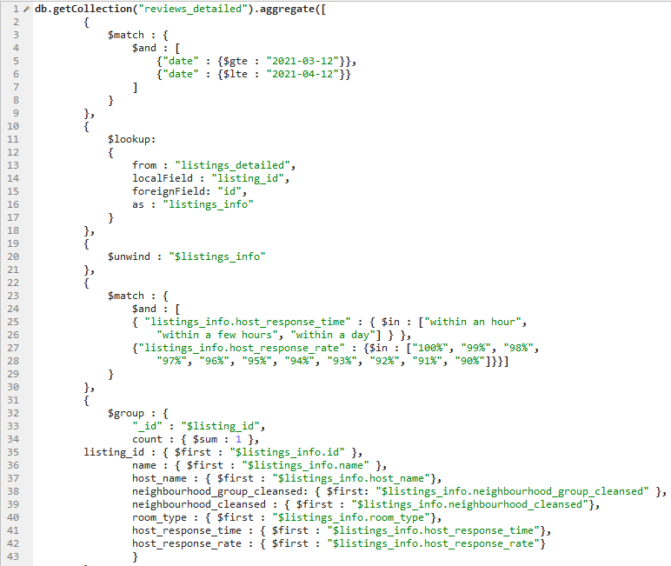
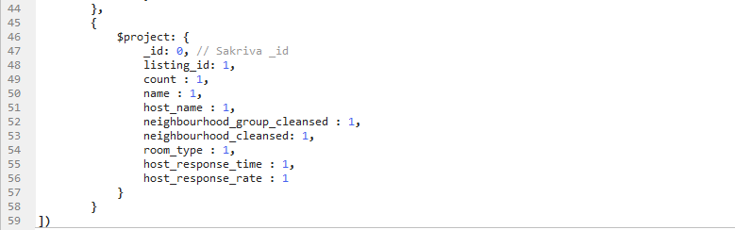
Implementacija upita 5 - Miloš
Upit 5: Broj komentara za svaki od smeštaja u periodu od 12.03.2021. do 12.04.2021. koji imaju vreme odgovora vlasnika u roku od jednog dana i procenat odgovora 90% ili više.
Vreme izvršavanja - 74.759 sekundi

Slide 20
Analiza problema ovakvog načina implementacije upita

Slide 21
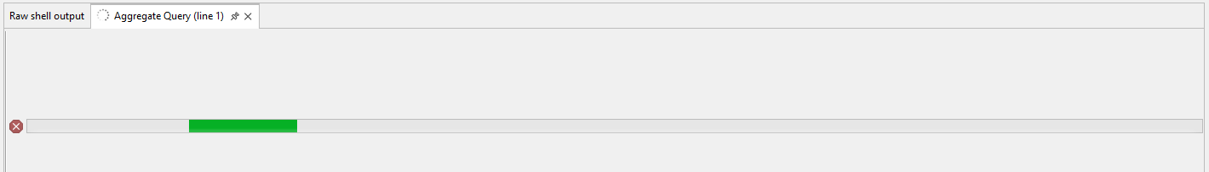
Koji su problemi ovako realizovanih upita?
Dugo vreme izvršavanja
Problem kolekcije kalendar
Kako rešiti probleme?

Slide 22
Optimizacija

Slide 23
Optimizacija korišćenjem šablona
Korišćeni šabloni:
Šablon podskupa
Šablon proširene reference
Šablon proračunavanja
Restruktuirana šema baze podataka sadrži ove kolekcije:
listings_detailed_final
listings_final
reviews
reviews_detailed

Slide 24
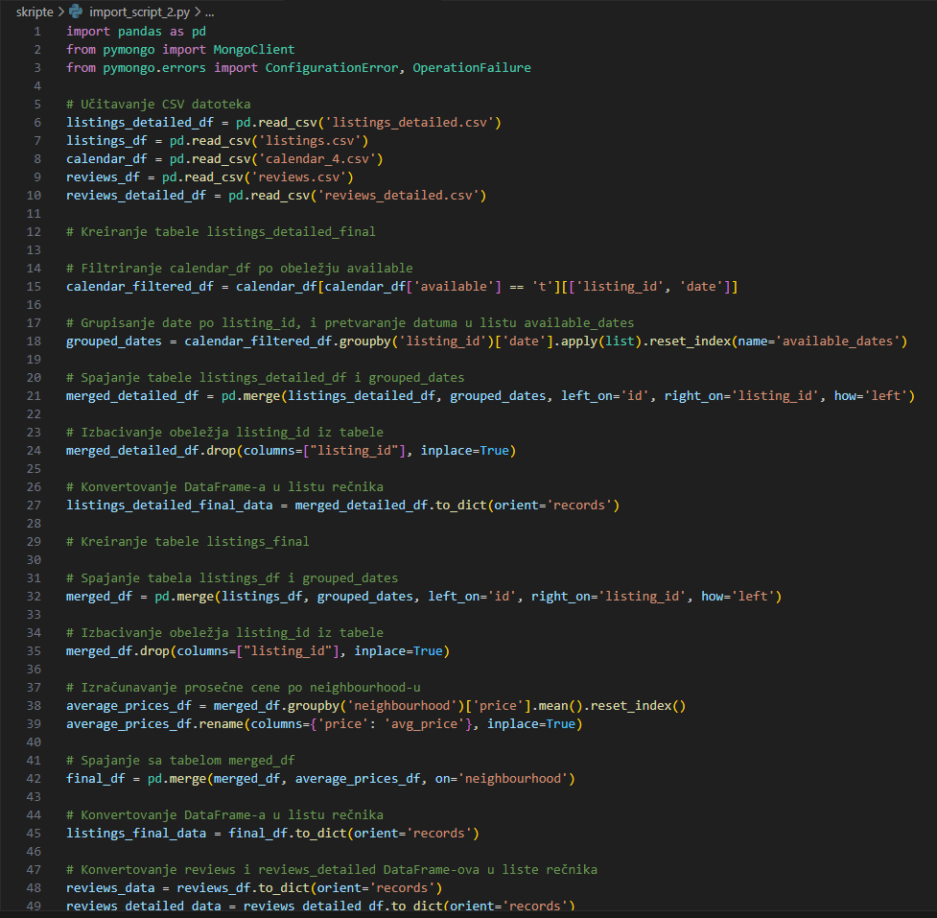
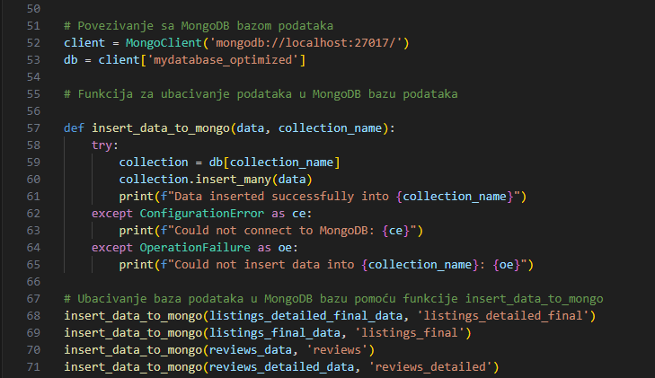

Slide 25
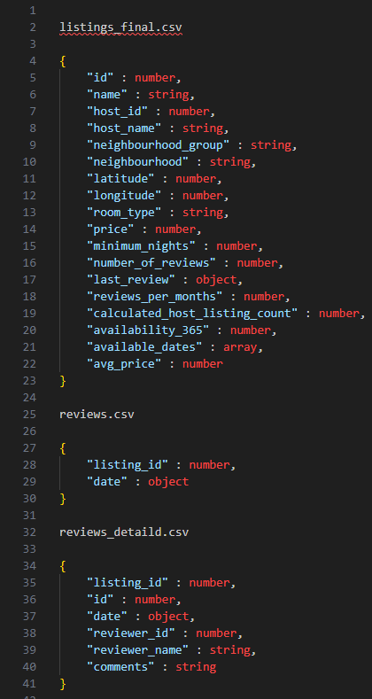

Slide 26
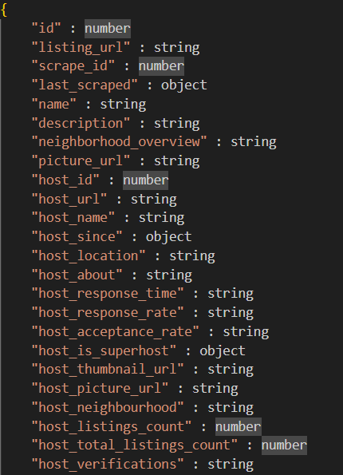
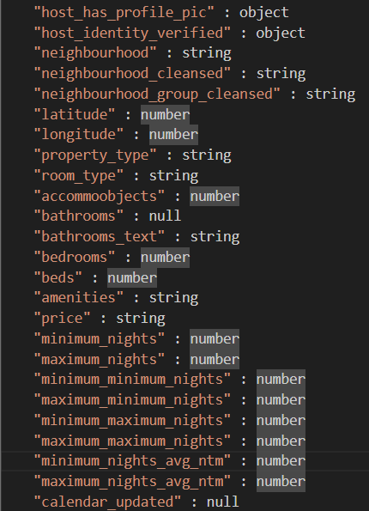
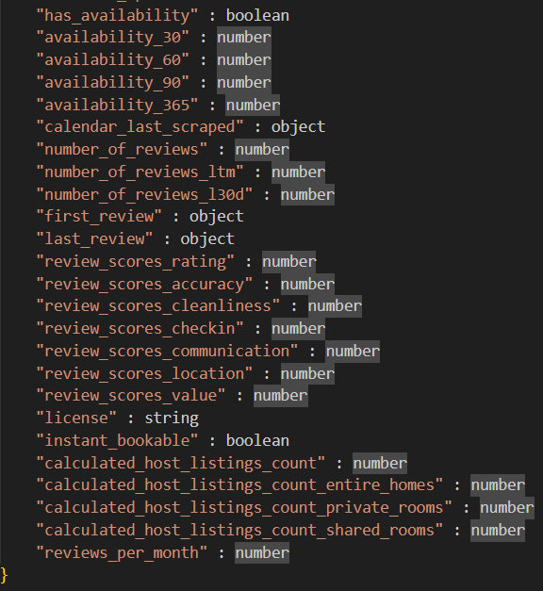
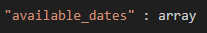

Slide 27
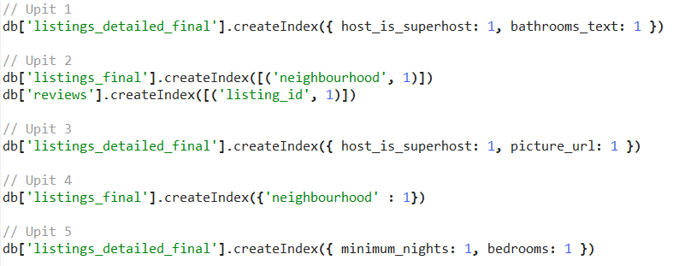
Indeksi - Ana

Slide 28
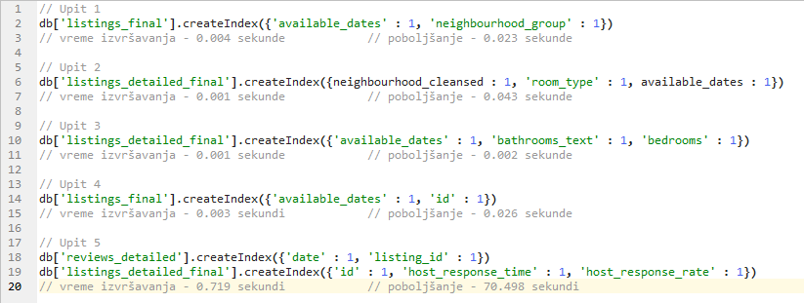
Indeksi - Miloš

Slide 29
Optimizovani upiti, explain plan i metabase

Slide 30
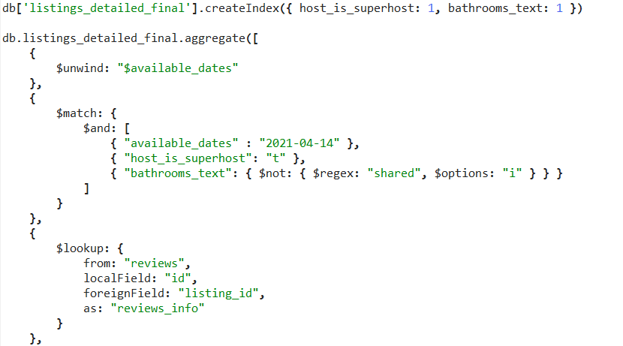
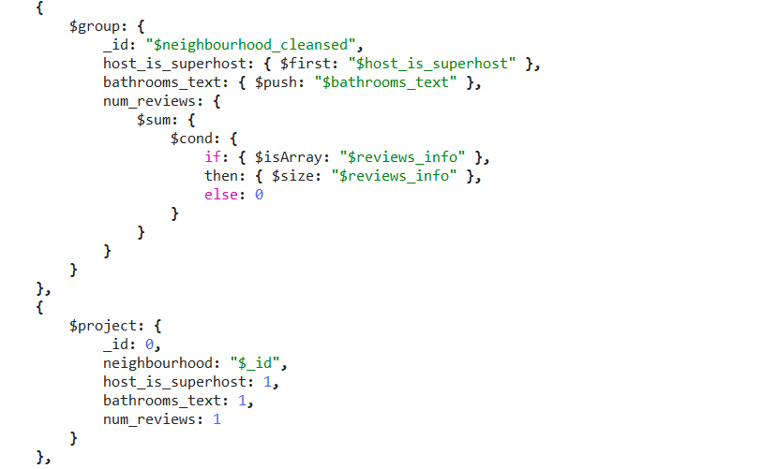
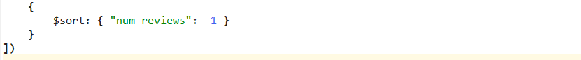
Upit 1 Ana: Ispisati četvrti u Madridu u opadajućem redosledu po broju review-eva njihovih smeštaja, ali to uraditi samo za četvrti koje imaju smeštaje slobodne 14.04.2021., čiji host je superhost i ima kupatilo

Slide 31
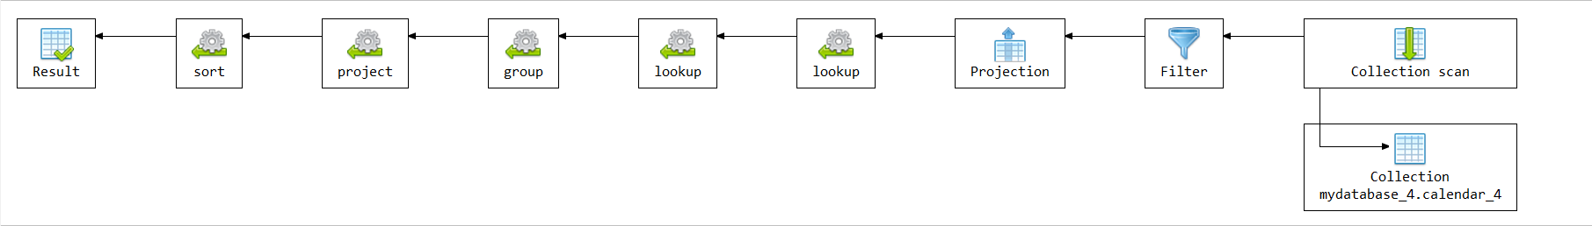
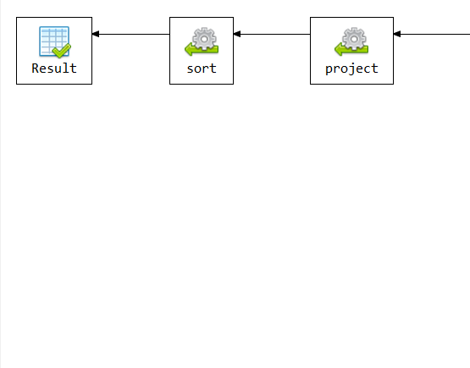
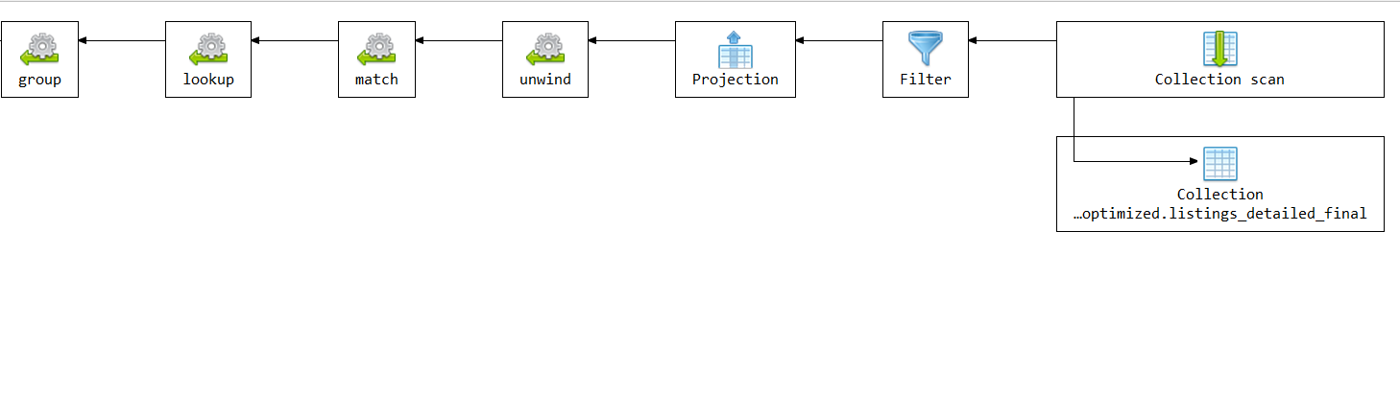
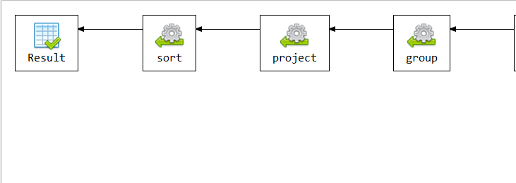
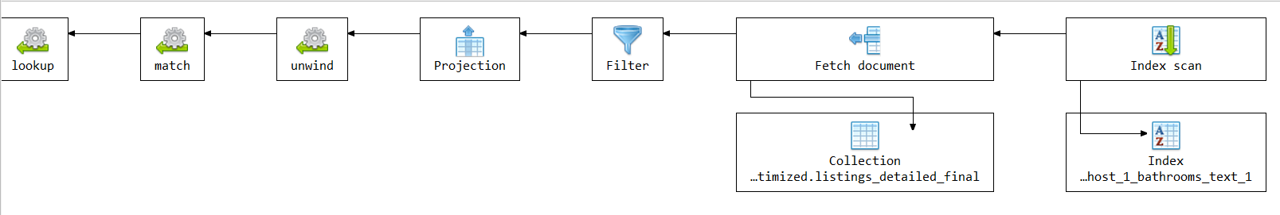
Upit 1: Ispisati četvrti u Madridu u opadajućem redosledu po broju review-eva njihovih smeštaja, ali to uraditi samo za četvrti koje imaju smeštaje slobodne 14.04.2021., čiji host je superhost i ima kupatilo
Početna šema
Restruktuirana šema
Nakon indeksa

Slide 32
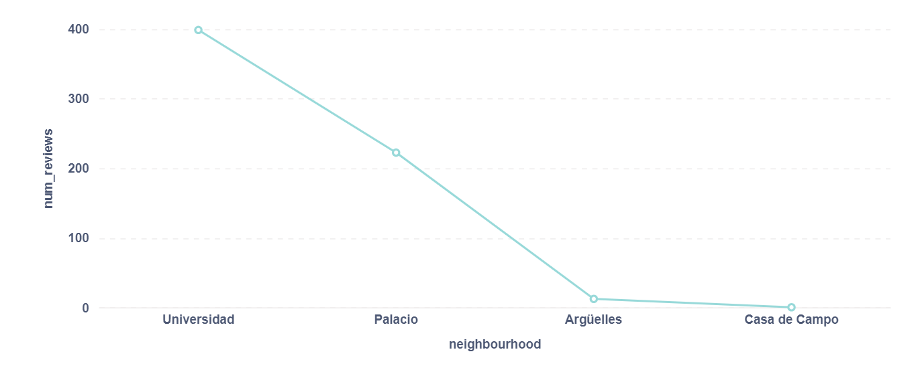
Upit 1: Ispisati četvrti u Madridu u opadajućem redosledu po broju review-eva njihovih smeštaja, ali to uraditi samo za četvrti koje imaju smeštaje slobodne 14.04.2021., čiji host je superhost i ima kupatilo

Slide 33
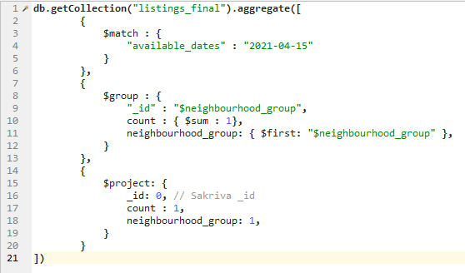
Upit 1 Miloš: Za svaki sektor Madrida odrediti koliko je slobodno smeštaja na dan 15.04.2021.?

Slide 34
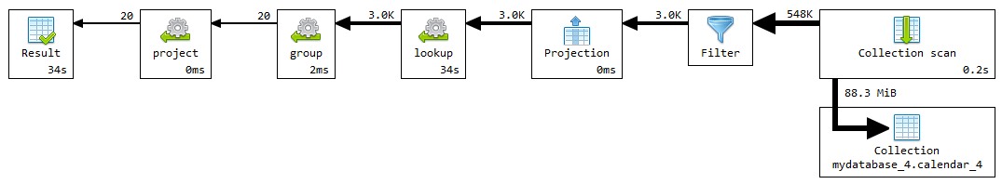
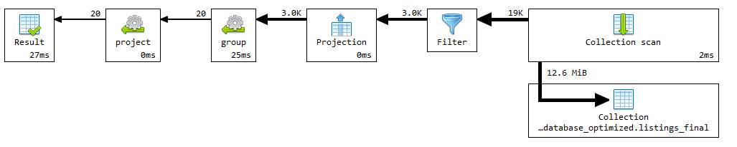
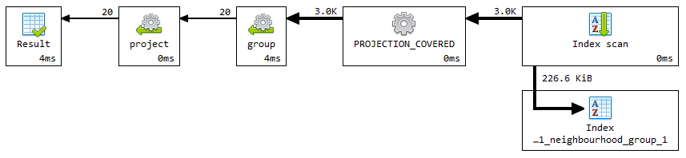
Upit 1: Za svaki sektor Madrida odrediti koliko je slobodno smeštaja na dan 15.04.2021.?
Početna šema
Restruktuirana šema
Nakon indeksa

Slide 35
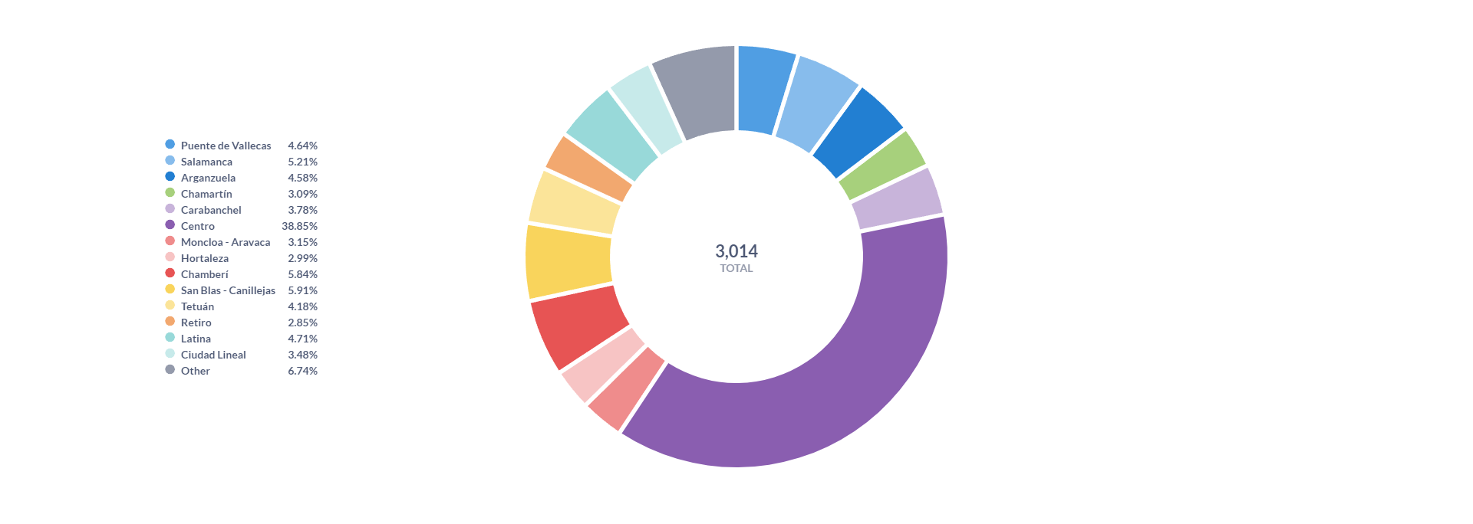
Upit 1: Za svaki sektor Madrida odrediti koliko je slobodno smeštaja na dan 15.04.2021.?

Slide 36
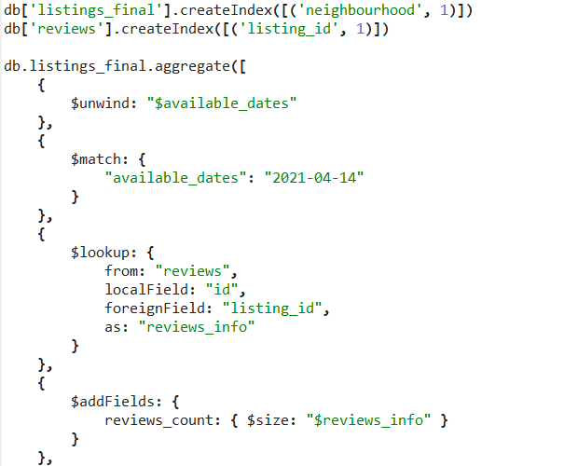
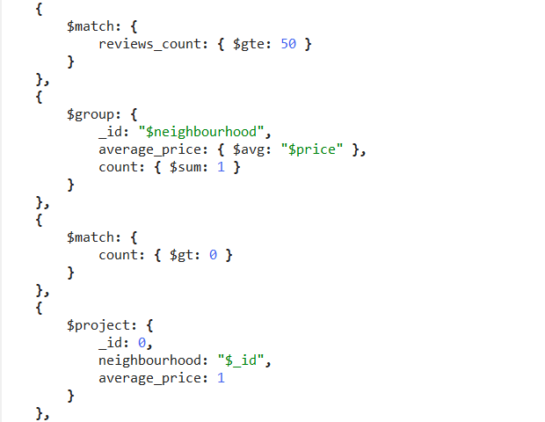
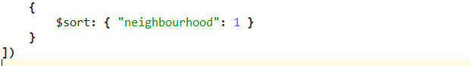
Upit 2 Ana: Prikazati četvrti u Madridu i prosečnu cenu smeštaja za svaku četvrt, međutim za računanje prosečne cene koristiti samo smeštaje koji su slobodni 14.04.2021. i koji imaju više od 50 recenzija

Slide 37
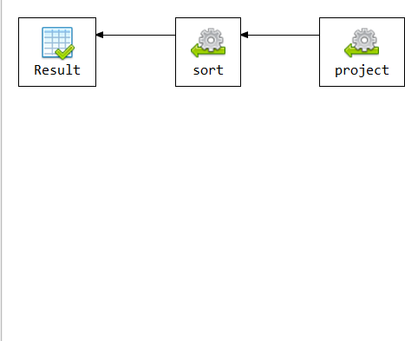
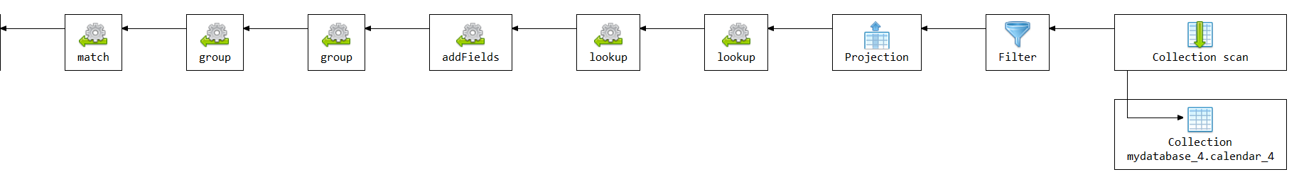
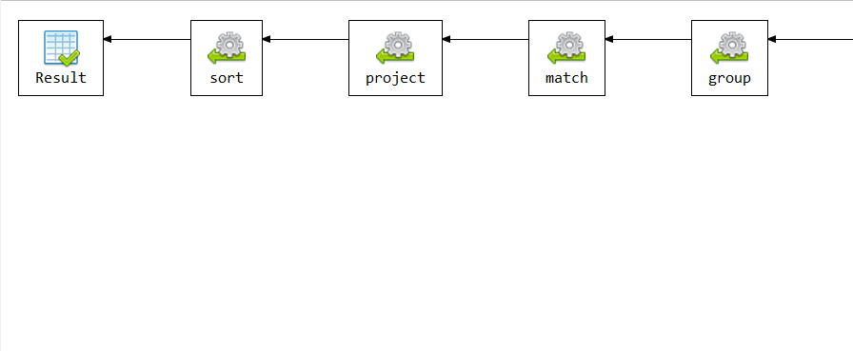
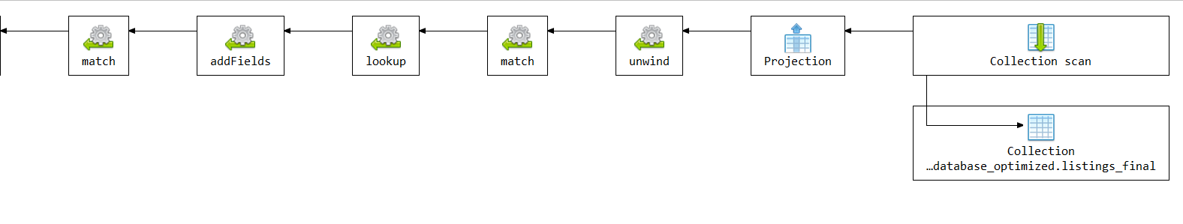
Upit 2: Prikazati četvrti u Madridu i prosečnu cenu smeštaja za svaku četvrt, međutim za računanje prosečne cene koristiti samo smeštaje koji su slobodni 14.04.2021. i koji imaju više od 50 recenzija
Početna šema
Restruktuirana šema

Slide 38
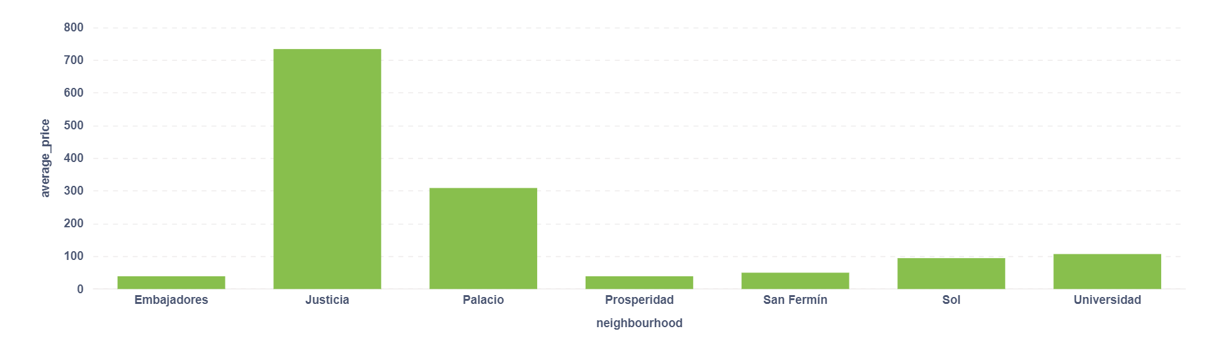
Upit 2: Prikazati četvrti u Madridu i prosečnu cenu smeštaja za svaku četvrt, međutim za računanje prosečne cene koristiti samo smeštaje koji su slobodni 14.04.2021. i koji imaju više od 50 recenzija

Slide 39

Prepravljen upit 2: Prikazati četvrti u Madridu i prosečnu cenu smeštaja za svaku četvrt

Slide 40

Prepravljen upit 2: Prikazati četvrti u Madridu i prosečnu cenu smeštaja za svaku četvrt

Slide 41

Upit 2 Miloš: Koliko je Private room tipova sobe u sektoru Madrida Sol bilo slobodno na dan 01.05.2021.?

Slide 42



Upit 2: Koliko je Private room tipova sobe u sektoru Madrida Sol bilo slobodno na dan 01.05.2021.?
Početna šema
Restruktuirana šema
Nakon indeksa

Slide 43

Upit 2: Koliko je Private room tipova sobe u sektoru Madrida Sol bilo slobodno na dan 01.05.2021.?

Slide 44


Upit 3 Ana: Prikazati sve listinge koji su superhost i imaju sliku, kao i koliko su dana slobodni u periodu od 15.04. - 17.04.2021. godine

Slide 45





Upit 3: Prikazati sve listinge koji su superhost i imaju sliku, kao i koliko su dana slobodni u periodu od 15.04. - 17.04.2021. godine
Početna šema
Restruktuirana šema
Nakon indeksa

Slide 46

Upit 3: Prikazati sve listinge koji su superhost i imaju sliku, kao i koliko su dana slobodni u periodu od 15.04. - 17.04.2021. godine

Slide 47

Upit 3 Miloš: Prikazati smeštaje koji imaju do 2 kupatila, ako imaju 1 ili 2 sobe, i slobodni su 01.05.2021.

Slide 48



Upit 3: Prikazati smeštaje koji imaju do 2 kupatila, ako imaju 1 ili 2 sobe, i slobodni su 01.05.2021.
Početna šema
Restruktuirana šema
Nakon indeksa

Slide 49


Upit 3: Prikazati smeštaje koji imaju do 2 kupatila, ako imaju 1 ili 2 sobe, i slobodni su 01.05.2021.

Slide 50


Upit 4 Ana: Posećenost u svim smeštajima u četvrti Sol tokom perioda 17.04. - 21.04.2021 godine

Slide 51





Upit 4: Posećenost u svim smeštajima u četvrti Sol tokom perioda 17.04. - 21.04.2021 godine
Početna šema
Restruktuirana šema
Nakon indeksa

Slide 52

Upit 4: Posećenost u svim smeštajima u četvrti Sol tokom perioda 17.04. - 21.04.2021 godine

Slide 53

Upit 4 Miloš: Prikazati smeštaje koji su slobodni 01.05.2021., a kojima je cena veća od 100 dolara po noćenju.

Slide 54



Upit 4: Prikazati smeštaje koji su slobodni 01.05.2021., a kojima je cena veća od 100 dolara po noćenju.
Početna šema
Restruktuirana šema
Nakon indeksa

Slide 55

Upit 4: Prikazati smeštaje koji su slobodni 01.05.2021., a kojima je cena veća od 100 dolara po noćenju.

Slide 56

Upit 5 Ana: Koliko ima smeštaja koji se moraju zakazati za minimum 3 noćenja i imaju 3 sobe koji su slobodni 26.04.2021?

Slide 57





Upit 5: Koliko ima smeštaja koji se moraju zakazati za minimum 3 noćenja i imaju 3 sobe koji su slobodni 26.04.2021?
Početna šema
Restruktuirana šema
Nakon indeksa

Slide 58

Upit 5: Koliko ima smeštaja koji se moraju zakazati za minimum 3 noćenja i imaju 3 sobe koji su slobodni 26.04.2021?

Slide 59


Upit 5 Miloš: Broj komentara za svaki od smeštaja u periodu od 12.03.2021. do 12.04.2021. koji imaju vreme odgovora vlasnika u roku od jednog dana i procenat odgovora 90% ili više.

Slide 60



Upit 5: Broj komentara za svaki od smeštaja u periodu od 12.03.2021. do 12.04.2021. koji imaju vreme odgovora vlasnika u roku od jednog dana i procenat odgovora 90% ili više.
Početna šema
Restruktuirana šema
Nakon indeksa

Slide 61

Upit 5: Broj komentara za svaki od smeštaja u periodu od 12.03.2021. do 12.04.2021. koji imaju vreme odgovora vlasnika u roku od jednog dana i procenat odgovora 90% ili više.

Slide 62


Slide 63


Slide 64
Kraj
Hvala na pažnji
Pitanja?

